Slide 1

Процессно-организационная
бизнес-модель
Управляющей компании
ЭнергоХолдинга
Разработано в системе Бизнес-инженер
http://www.betec.ru/index.php?id=18&sid=01
г. Москва, тел.: +7 (495) 788-72-47, 220-56-57
E-mail: info@betec.ru, Internet: www.betec.ru

Slide 2
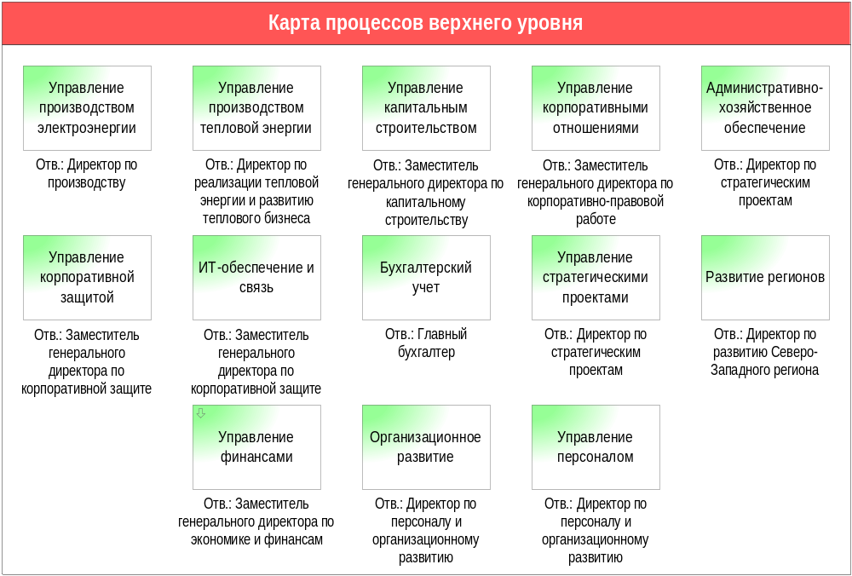

Slide 3
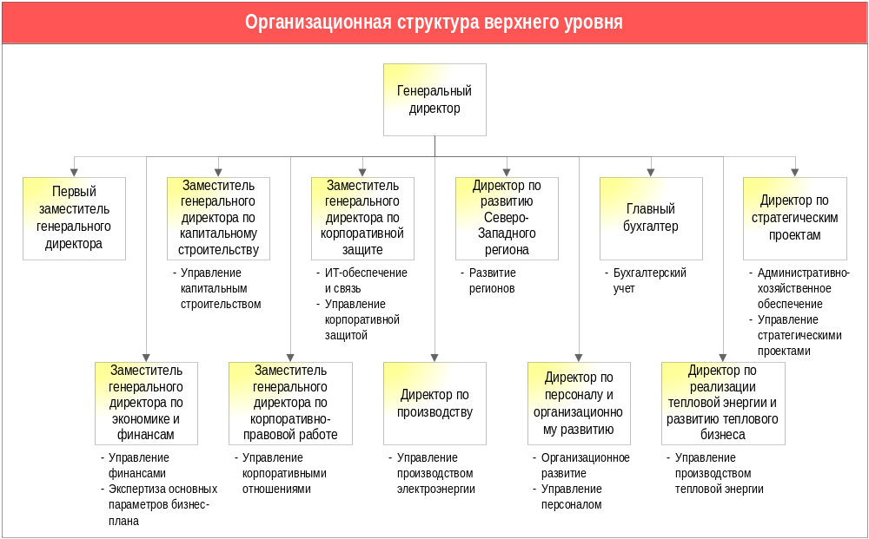

Slide 4
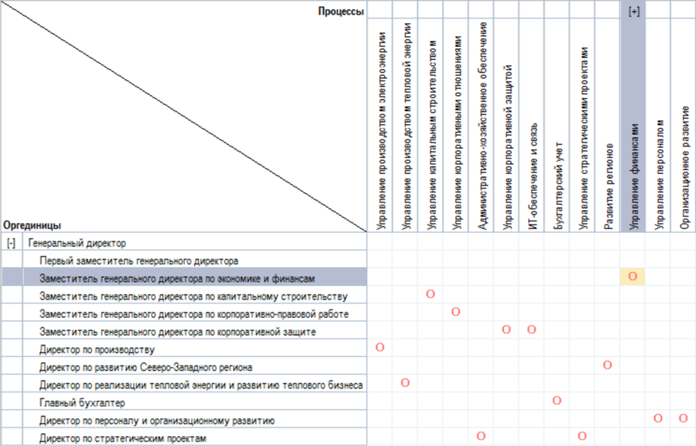
Матрица ответственности верхнего уровня

Slide 5
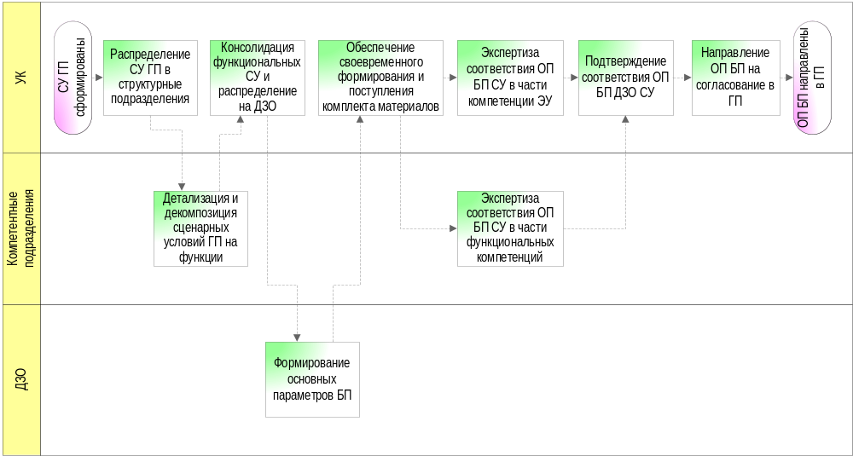
Диаграмма ключевого бизнес-процесса «Экспертиза основных параметров бизнес-плана»

